Slide 1
Factores de éxito y lecciones aprendidas en gestión documental y archivo digital
Carlota Bustelo Ruesta

Slide 2
YA HAY SUFICIENTE EXPERIENCIA…
Años 90. primeras experiencias
2000-2010
Normas, modelos, implementaciones reales
2010-2017 seguimos aprendiendo
2017- Sacando conclusiones

Slide 3
Experiencia propia + experiencia compartida
Lo qué intento hacer cada vez
Lo qué intento evitar
FACTORES DE ÉXITO
LECCIONES APRENDIDAS
Una docena de situaciones extraídas de la práctica

Slide 4
Entender los requisitos de la organización
1
El modelo de gestión documental y/o de archivo digital no es único y no puede ser aplicado de la misma manera en todas las organizaciones
En cada organización hay que entender su entorno, sus restricciones y condicionantes para poder establecer la solución adaptada.
Lo que es bueno en una organización puedo no serlo en otra
Las normas y buenas prácticas internacionales nos sirven de punto de referencia

Slide 5

Conseguir el apoyo de la alta dirección
2
El gobierno de la información no es un tema de un departamento, función o institución.
Debe entenderse cómo algo estratégico
La política de gestión documental no aplica sólo a los archivos,
La multidisplinaridad es imprescindible
El liderazgo al más alto nivel es necesario
El apoyo no surge sólo hay que buscarlo

Slide 6
Establecer modelos, programas, planes
3
Definir en base a unos objetivos estratégicos, una hoja de ruta, que sirva de referencia para procesos de larga implantación y complicado engranaje
Procesos documentales
Modelo tecnológico
Modelo organizativo
Normativa e instrumentos
Con dos puntos de especial incidencia:
- Conciliar las necesidades del electrónico y el entorno papel
- Conciliar las necesidades del soporte administrativo y el aspecto patrimonial

Slide 7
Establecer el análisis antes de la creación de los documentos
4
Análisis del contexto legal
Análisis de procedimiento
Definición de requisitos documentales
Esto debe hacerse antes de la creación de los documentos, no cuando los documentos lleguen al archivo
El reto es doble:
  Entender las nuevas necesidades del análisis
  Implementar un proceso que permita ponerlo en marcha como una actividad habitual

Slide 8
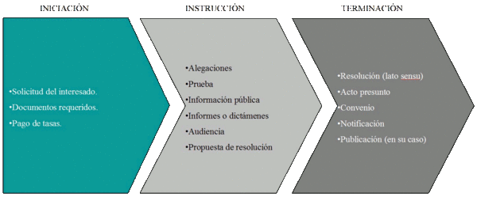




Integrar los procesos documentales en los procesos de negocio
5
La gestión documental se inicia en la creación de los documentos, pero los creadores no lo deben percibir como una tarea extraordinaria.
Aplicación de tramitación
Registro electrónico
Ciudadanos

Slide 9
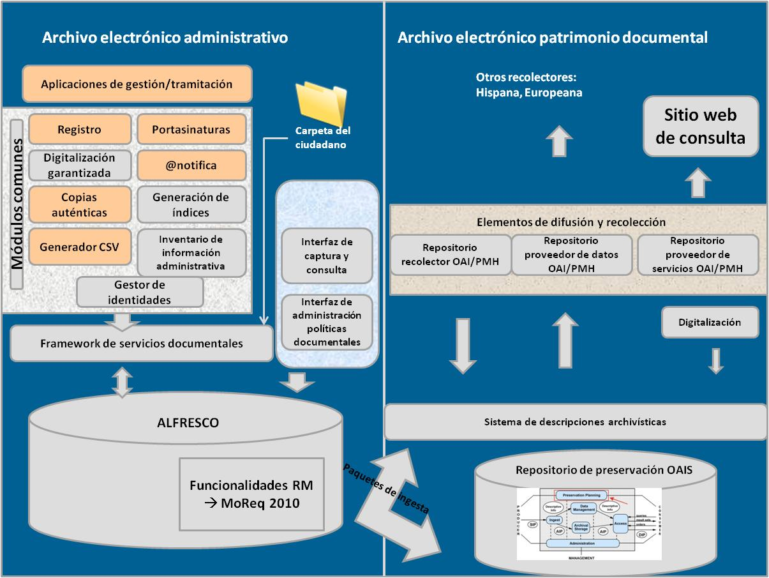
Implantar herramientas tecnológicas adecuadas
La integración es la clave.
Entender la arquitectura de información
Trabajo conjunto con los responsables TIC
6

Slide 10


Imponer la visión y práctica del entorno papel
1
Aunque la esencia y los objetivos de la gestión documental y el archivo no se pierde en la transformación digital, la forma de hacer las cosas deben cambiar
El reto es quedarse con lo que aplica y saber transformar o descartar lo que ya no nos sirve

Slide 11

Permitir caminos alternativos y doble gestión
2
La transformación digital es un gran cambio y por lo tanto produce resistencia. Un componente de imposición parece necesario
Los procedimientos automatizados no deben permitir producir a la vez documentos en papel
Lo más complicado de gestionar son los entorno híbridos, especialmente los expedientes híbridos

Slide 12

Anteponer las casuísticas y riesgos excepcionales
3
En cada negocio y procesos de negocio pueden aflorar necesidades percibidas como específicas y soluciones complicadas para casos excepcionales.
La mayor parte de las veces una vez analizadas no son tal, y cuando lo son, no pueden hipotecar las soluciones para el funcionamiento normal del modelo de gestión documental

Slide 13
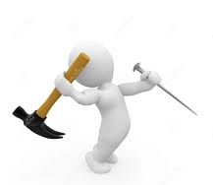
Entender los instrumentos y procesos de gestión documental como un fin
4
La gestión documental en la organizaciones debe contribuir a los fines de la misma
Cuando la organización lo entiende como algo aislado o una carga obligada que asumir no se está en el mejor de los escenarios
Si el instrumento no sirve habrá que cambiarlo

Slide 14

Dejar la responsabilidad exclusiva en los TIC
5
La tecnología es imprescindible para el nuevo entorno.
Los especialistas en tecnologías de la información y comunicaciones también los son, pero no deben ser los responsables exclusivos de la toma de decisiones y de la implantación de las mismas
Un buen reparto de responsabilidades y un buen equipo multidisplinar debe ser siempre el objetivo

Slide 15
Minusvalorar el tiempo necesario y la gestión del cambio
6
Implantar la gestión documental electrónica y el archivo digital son proyectos de largo recorrido
La gestión del cambio es imprescindible y en muchos casos no se planifica en su adecuada dimensión.

Slide 16
¡GRACIAS POR SU ATENCIÓN!
¡SEGURO QUE CON SU EXPERIENCIA SE OUEDEN AÑADIR ALGUNOS MÁS!

